Slide 1
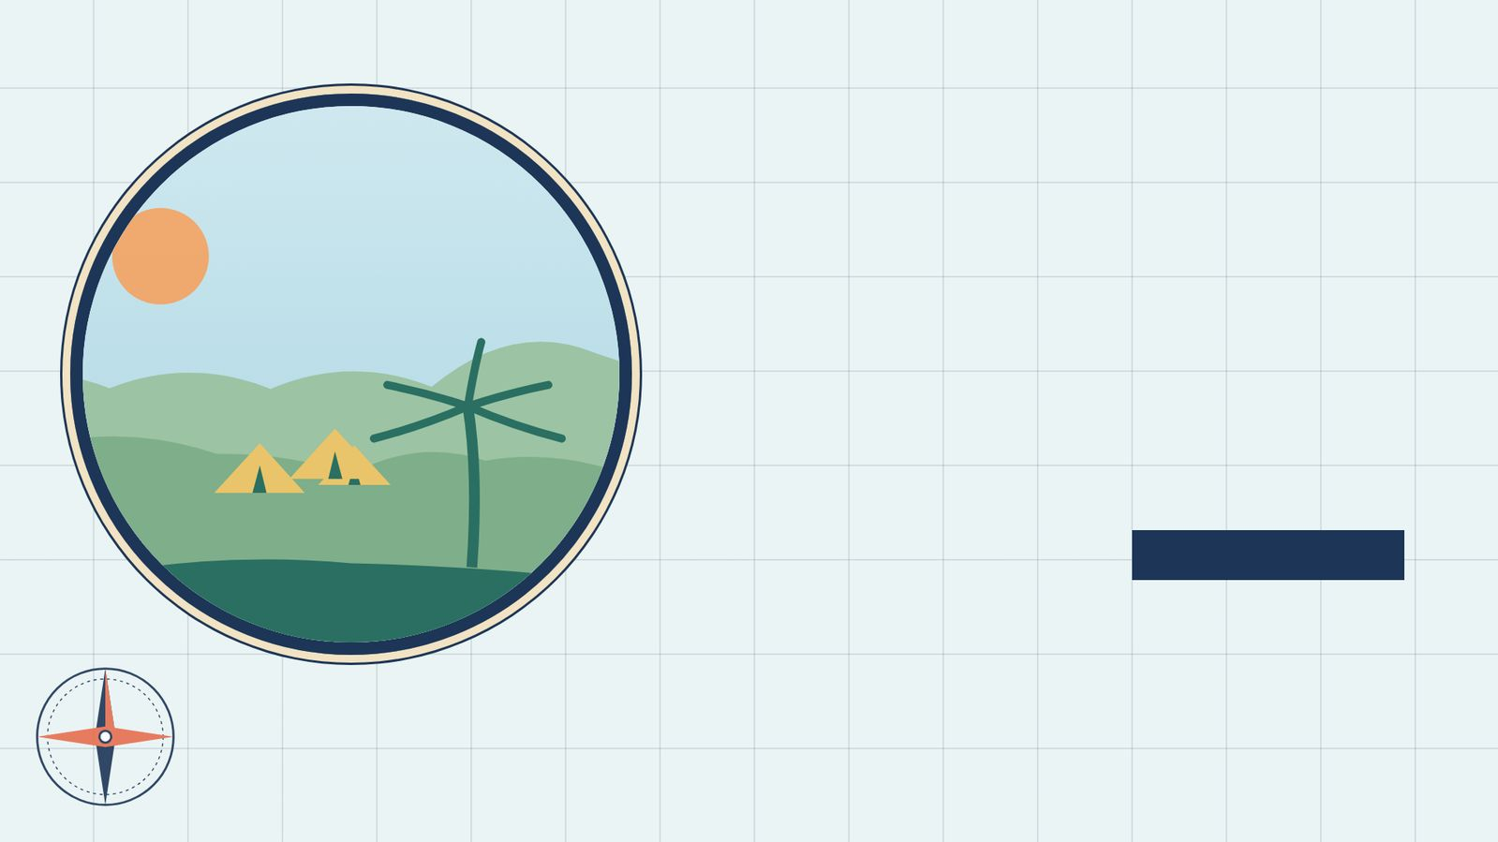
שמות י״ד
קריעת ים סוף
שאלון 1261 · שמות

Slide 2
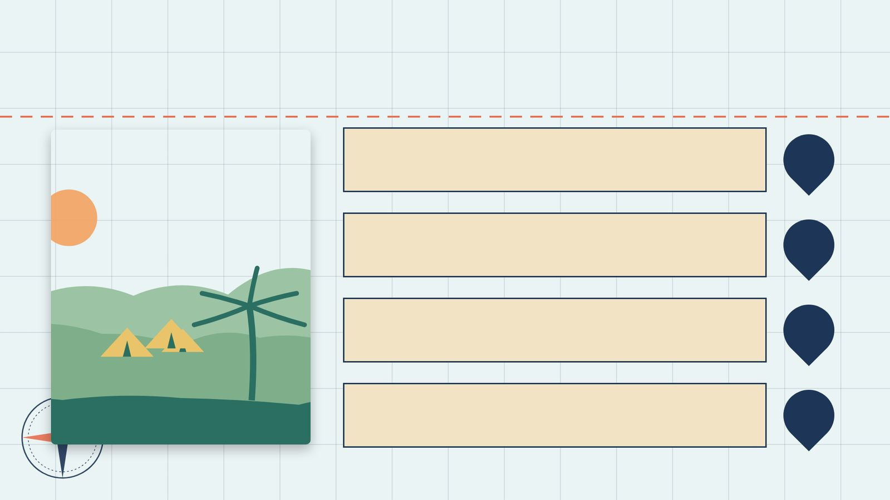
פתיחה
מטרות השיעור
נכיר את הסיפור «קריעת ים סוף» (שמות י״ד) ואת הדמויות בו
1
נבחן כיצד הסיפור מבטא את התמה «שמות»
2
נקרא פסוקי מפתח ונעמיק בפירוש רש"י ומלבי"ם
3
נתרגל שאלה בסגנון הבגרות ונבדוק את התשובות
4
2

Slide 3
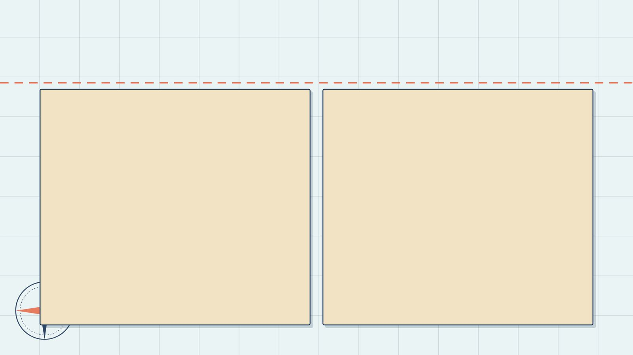
רקע
הדמויות בסיפור
פרעה
משה
פרעה רודף אחרי בני ישראל והעם מפחד: ״המבלי אין קברים במצרים״.
משה מרגיע: ״אל תיראו התיצבו וראו את ישועת ה׳...
3

Slide 4
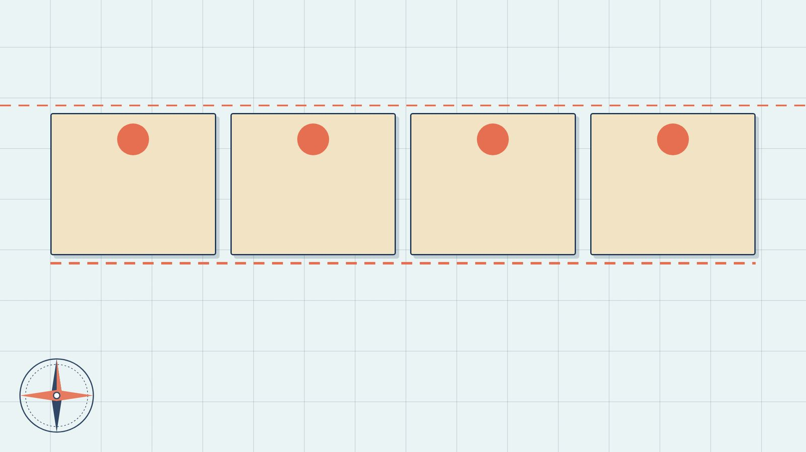
רקע
רצף האירועים
4
3
2
1
״ויאמינו בה׳ ובמשה עבדו״.
הים נקרע וישראל עוברים ביבשה, והמצרים טובעים.
משה: ״ה׳ ילחם לכם ואתם תחרישון״.
פרעה רודף אחרי בני ישראל והעם מפחד: ״המבלי אין קברים במצרים״.
4

Slide 5
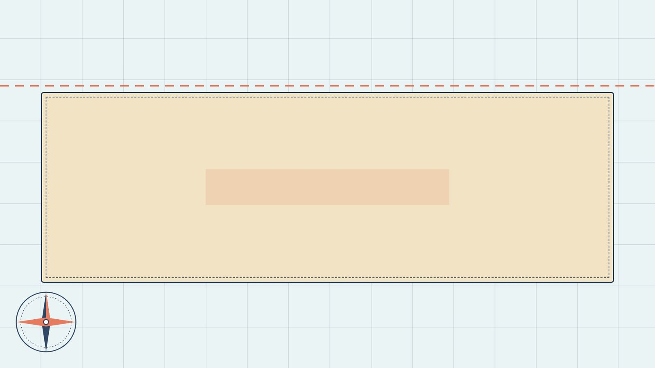
קוראים בפסוקים · 1/4
שמות י"ד, א'
וַיְדַבֵּר ה' אֶל־מֹשֶׁה לֵּאמֹר
האל מורה למשה לשוב ולחנות ״לפני פי החירות בין מגדל ובין הים לפני בעל צפון״, כדי שפרעה יחשוב שהם ״נבכים״ במדבר ״וחזקתי…
5

Slide 6
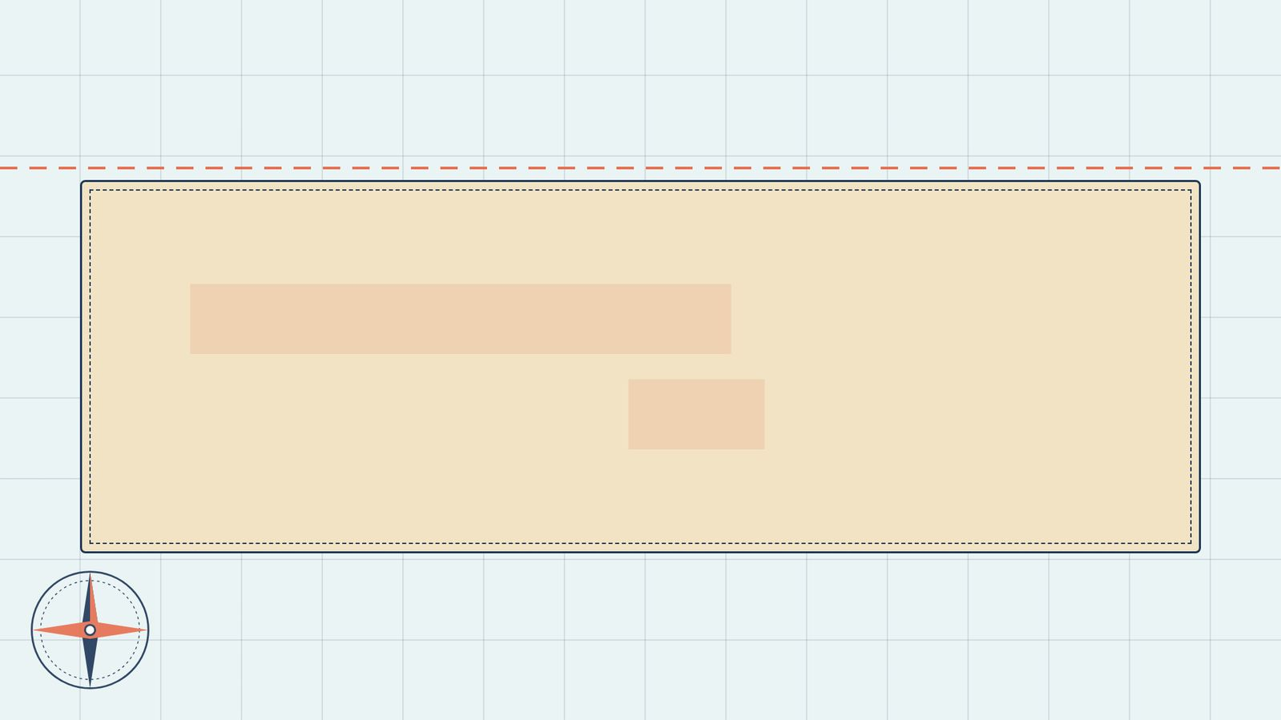
קוראים בפסוקים · 2/4
שמות י"ד, ט"ו
וַיֹּאמֶר ה' אֶל־מֹשֶׁה מַה־תִּצְעַק אֵלָי דַּבֵּר אֶל־בְּנֵי־יִשְׂרָאֵל וְיִסָּעוּ
האל אומר למשה ״מה תצעק אלי דבר אל בני ישראל ויסעו״, ומורה לו להרים את המטה ולנטות את ידו על הים כדי…
6

Slide 7
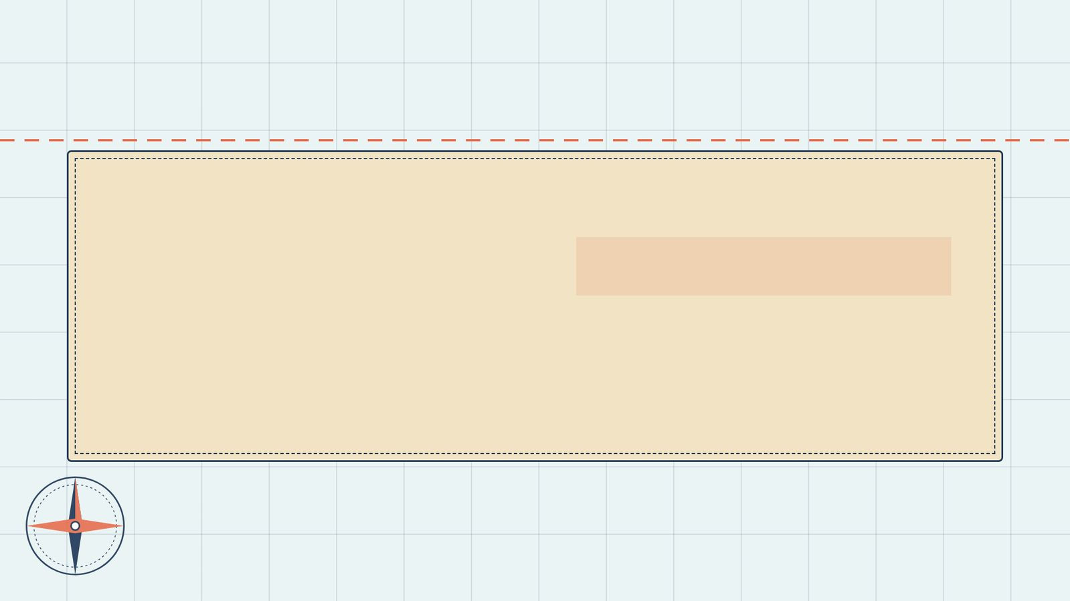
קוראים בפסוקים · 3/4
שמות י"ד, כ"ו
וַיֹּאמֶר ה' אֶל־מֹשֶׁה נְטֵה אֶת־יָדְךָ עַל־הַיָּם וְיָשֻׁבוּ הַמַּיִם עַל־מִצְרַיִם עַל־רִכְבּוֹ וְעַל־פָּרָשָׁיו
האל אומר למשה לנטות את ידו על הים, ״וישב הים לפנות בקר לאיתנו ומצרים נסים לקראתו וינער ה׳ את מצרים בתוך הים״.
7

Slide 8
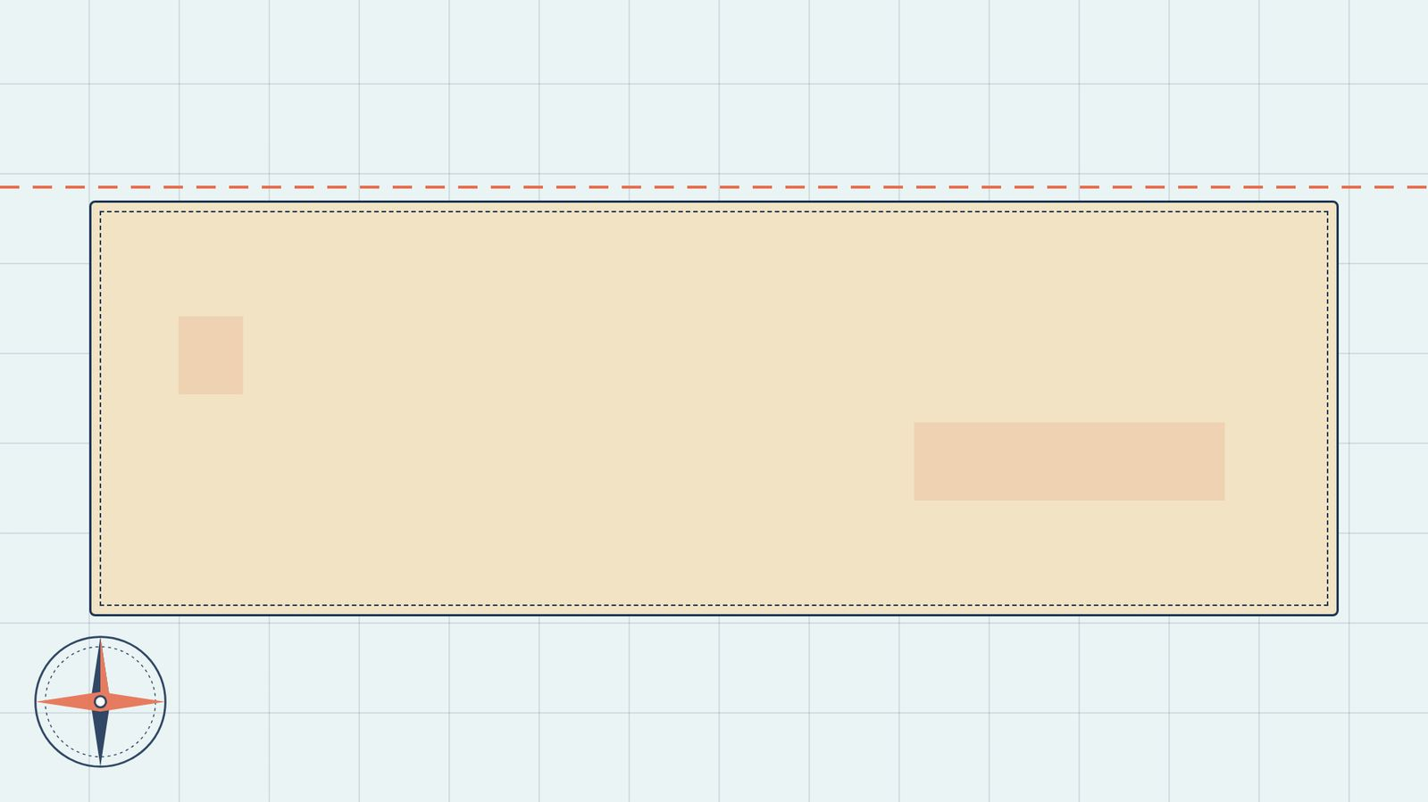
קוראים בפסוקים · 4/4
שמות י"ד, ב'
דַּבֵּר אֶל־בְּנֵי יִשְׂרָאֵל וְיָשֻׁבוּ וְיַחֲנוּ לִפְנֵי פִּי הַחִירֹת בֵּין מִגְדֹּל וּבֵין הַיָּם לִפְנֵי בַּעַל צְפֹן נִכְחוֹ תַחֲנוּ עַל־הַיָּם
האל מורה למשה לשוב ולחנות ״לפני פי החירות בין מגדל ובין הים לפני בעל צפון״, כדי שפרעה יחשוב שהם ״נבכים״ במדבר ״וחזקתי…
8

Slide 9
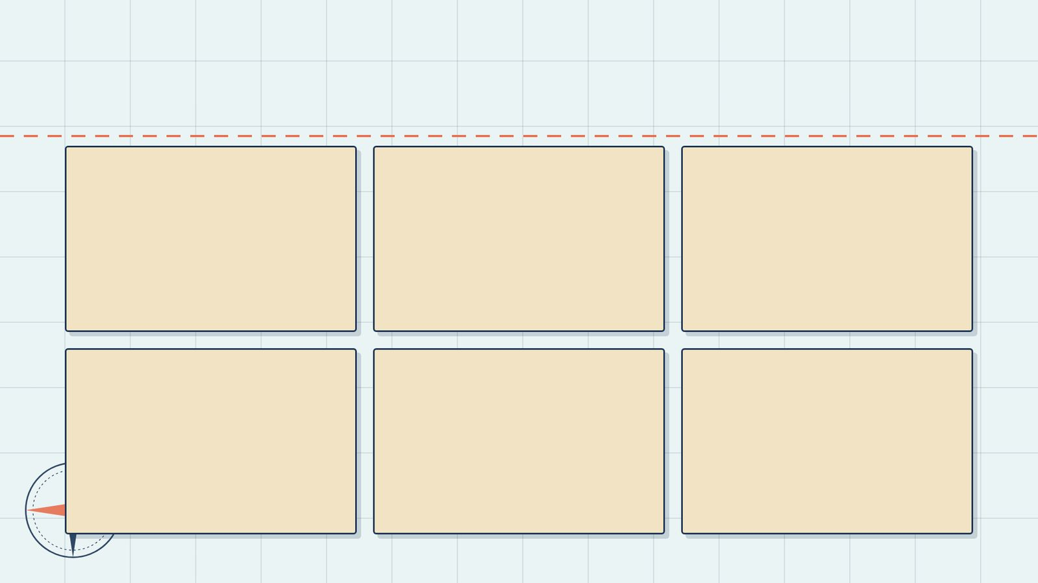
מילים ומושגים
ביאורי מילים
קורבנות
מילה מנחה
וישבו המים
מתנה מן החי או מן הצומח שמביא אדם למקדש לכבוד האל.
מילה/שורש החוזר/ת על עצמו/ ה במספר פסוקים או פרקים במספר חריג של פעמי או במספר סימלי של פעמי בקטע, או…
שֶׁזְּקוּפִין וְעוֹמְדִים כְּחוֹמָה, יָשׁוּבוּ לִמְקוֹמָם וִיכַסּוּ עַל מִצְרַיִם.
קושי
התגלות האל
תיאופניה
סתירה רעיונית או לשונית בין שני פסוקים בקטע או בין פסוקים בקטעים מרוחקים זה לזה.
האלוהים הוא יישות מופשטת, הבוחרת להתגלות לנביאיו ולנבחריו בלבד.
התגלות האל-(=תיאופניה)- התגלות האל לאדם.
9

Slide 10
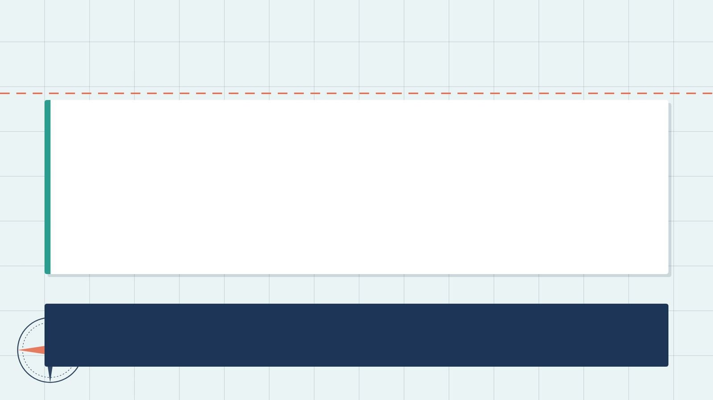
פרשנים
רש"י
רש"י על שמות י"ד, ט"ו
דבר אל בני ישראל ויסעו. אֵין לָהֶם אֶלָּא לִסַּע, שֶׁאֵין הַיָּם עוֹמֵד בִּפְנֵיהֶם, כְּדַאי הוּא זְכוּת אֲבוֹתֵיהֶם וְהָאֱמוּנָה שֶׁהֶאֱמִינוּ בִי וְיָצְאוּ, לִקְרֹעַ לָהֶם הַיָּם (מכילתא):
מה מסביר רש"י על «דבר אל בני ישראל ויסעו»? הסבירו בלשונכם.
10

Slide 11
פרשנים
מלבי"ם
מלבי"ם על שמות י"ד, כ"ו
ויאמר ה' נטה ידך. כמו שבדבר ה' הוחק חק טבעי למים שירדו במורד, כן בעת קריעת ים סוף חק בם חוק אחר שיתיצבו כמו נד ושהתהום יצוף למעלה, ובשעה ההיא היה כן ...
מה מוסיף פירושו של מלבי"ם להבנת הפסוק? בססו את תשובתכם על הציטוט.
11

Slide 12
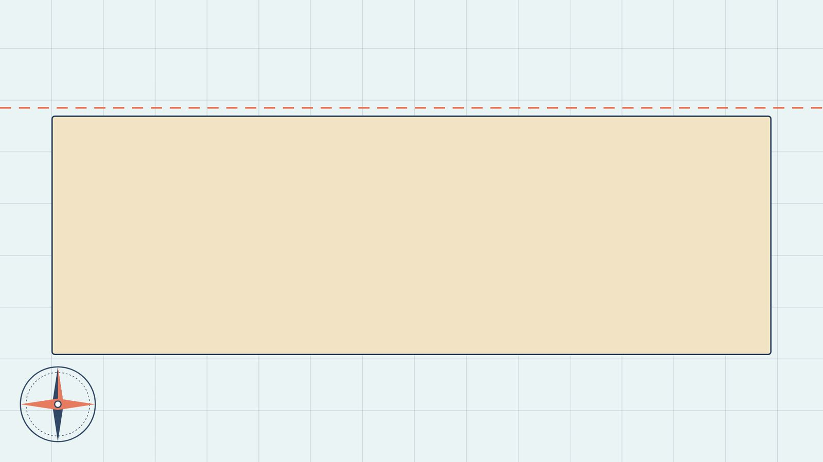
שאלות הבנה ופרשנות · 1/3
שאלה 1
קראו פסוקים א׳–י״ד («הפחד»). מה מתואר בקטע? הביאו ראיה מן הכתוב.
8 נקודות
12

Slide 13
שאלות הבנה ופרשנות · 2/3
שאלה 2
קראו פסוקים ט״ו–כ״ה («הים נקרע»). מה מתואר בקטע? הביאו ראיה מן הכתוב.
8 נקודות
13

Slide 14
שאלות הבנה ופרשנות · 3/3
שאלה 3
קראו פסוקים כ״ו–ל״א («המצרים טובעים»). מה מתואר בקטע? הביאו ראיה מן הכתוב.
8 נקודות
14

Slide 15
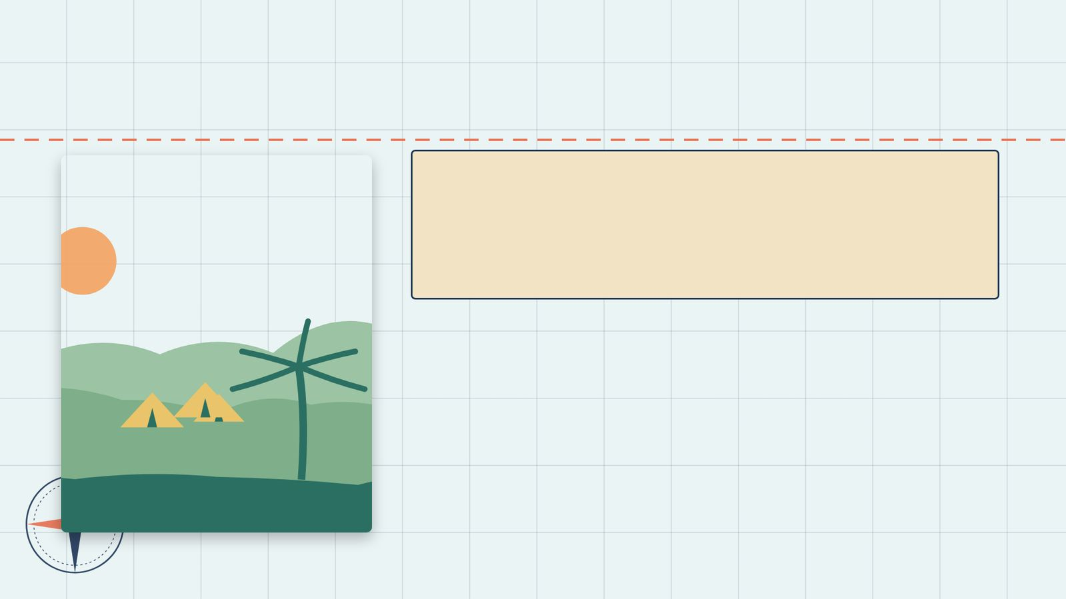
דיון בכיתה
מה דעתכם?
לדעתכם, האם על פי פירושו של רש"י היה לפרעה חופש בחירה בהחלטה לרדוף אחר בני ישראל?
15

Slide 16
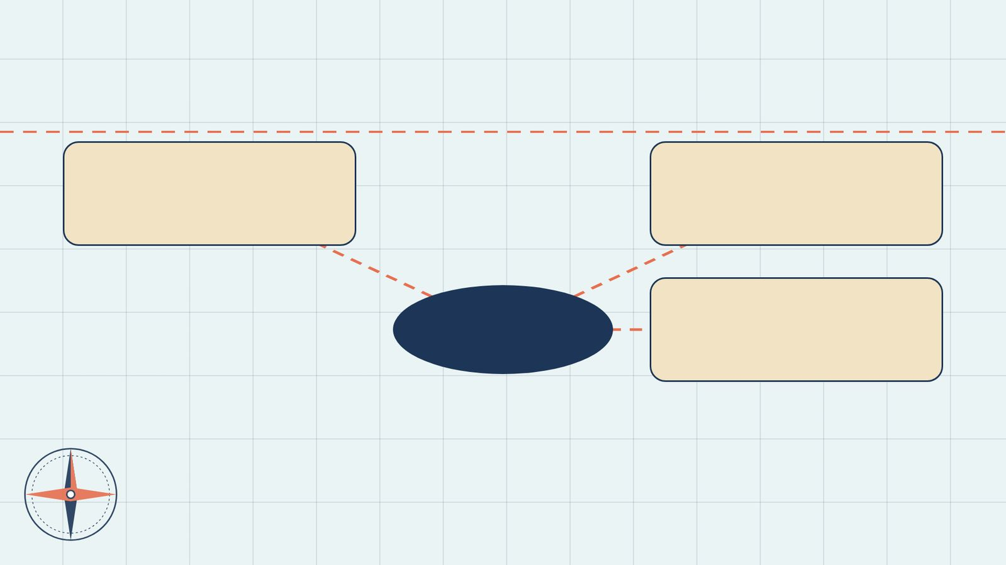
סיכום
מפת מושגים
הים נקרע
הפחד
קריעת ים סוף
המצרים טובעים
16

Slide 17
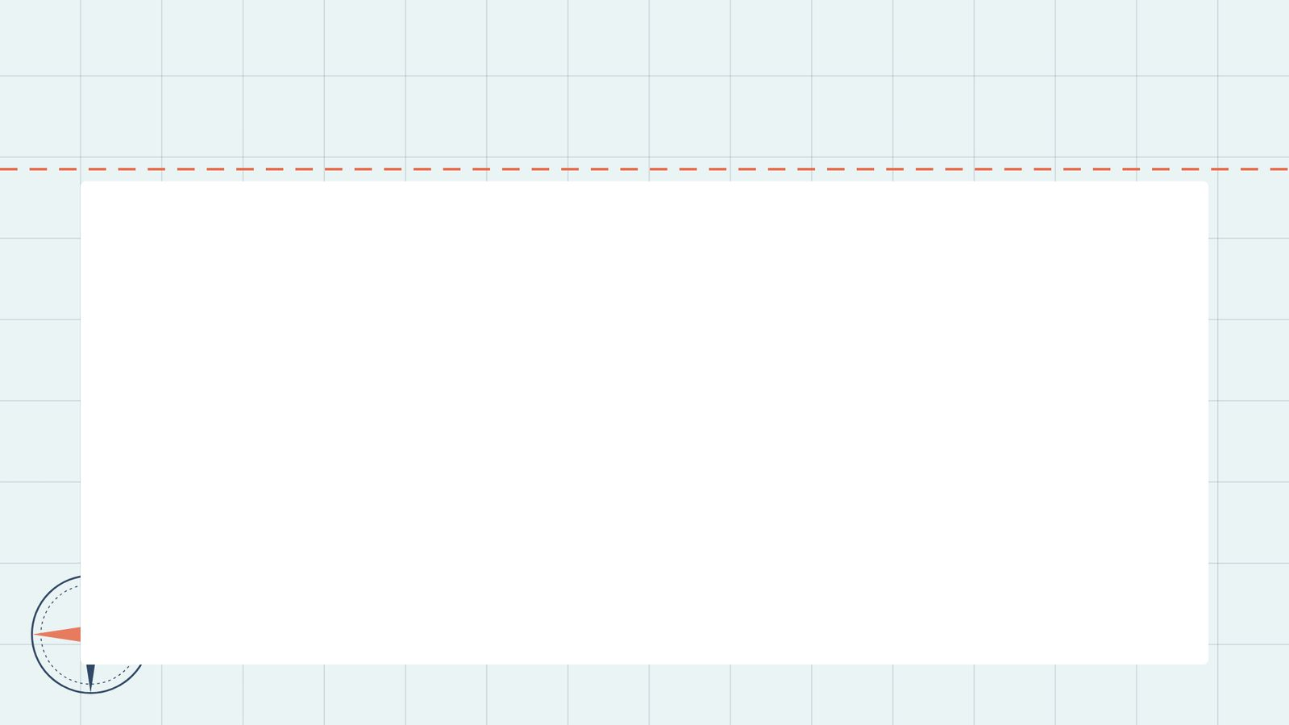
תרגול לקראת הבגרות
שאלה בסגנון בגרות
(קיץ תשפ"ה (שאלון 1261))
4. קראו שמות, פרק י"ד.
א. קראו פסוקים ה'-י"ד.
מה גרם לעם לצעוק אל ה', ובמה הם האשימו את משה? (4 נקודות)
מה הבטיח משה לבני ישראל כדי להרגיע אותם? (4 נקודות)
ב. קראו פסוקים ה'-ח'.
מהי הסתירה בין הנאמר בפסוקים ה'-ז' ובין הנאמר בפסוק ח' בנוגע לחופש הבחירה של פרעה? הסבירו את דבריכם, ובססו אותם על הכתוב. (4 נקודות)
קראו גם את פירושו של רש"י לפסוק ח' שלפניכם.
"וַיְחַזֵּק... – שהיה תולה [מתלבט] אם לרדוף אם לאו, וחיזק את ליבו לרדוף".
לדעתכם, האם על פי פירושו של רש"י היה לפרעה חופש בחירה בהחלטה לרדוף אחר בני ישראל? נמקו את דבריכם. (4 נקודות)
ג. קראו פסוקים ל'-ל"א.
מה ראה העם, ומהי התובנה שלו בנוגע לאלוהים ובנוגע למשה בעקבות מה שראה? (4 נקודות)
17

Slide 18
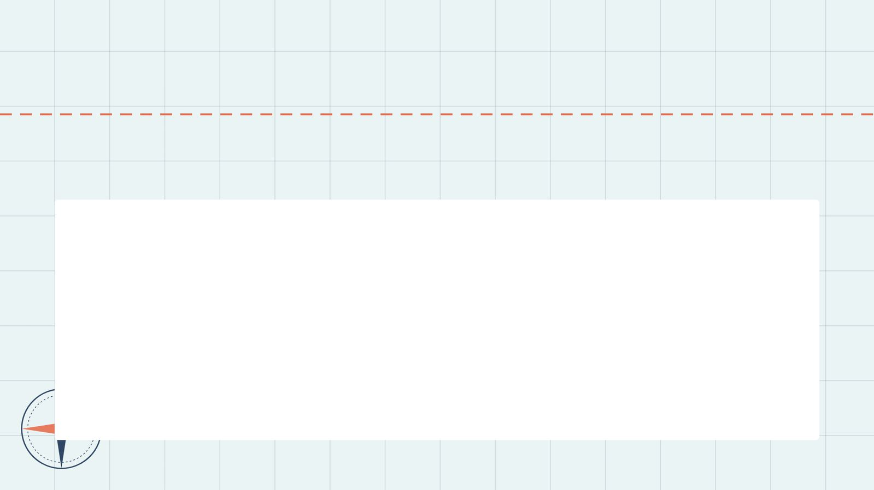
תשובות
תשובה לשאלה 1
קראו פסוקים א׳–י״ד («הפחד»). מה מתואר בקטע? הביאו ראיה מן הכתוב.
האל מורה למשה לשוב ולחנות ״לפני פי החירות בין מגדל ובין הים לפני בעל צפון״, כדי שפרעה יחשוב שהם ״נבכים״ במדבר ״וחזקתי את לב פרעה ורדף אחריהם״. מטרת ההנהגה: ״ואכבדה בפרעה... וידעו מצרים כי אני ה׳״.
18

Slide 19
תשובות
תשובה לשאלה 2
קראו פסוקים ט״ו–כ״ה («הים נקרע»). מה מתואר בקטע? הביאו ראיה מן הכתוב.
האל אומר למשה ״מה תצעק אלי דבר אל בני ישראל ויסעו״, ומורה לו להרים את המטה ולנטות את ידו על הים כדי לבקעו. שורשים מנחים בפרק: י.ר.א ור.א.ה - העם עובר מפחד מפרעה ליראת ה׳ אחרי שרואה את הניסים.
19

Slide 20
תשובות
תשובה לשאלה 3
קראו פסוקים כ״ו–ל״א («המצרים טובעים»). מה מתואר בקטע? הביאו ראיה מן הכתוב.
האל אומר למשה לנטות את ידו על הים, ״וישב הים לפנות בקר לאיתנו ומצרים נסים לקראתו וינער ה׳ את מצרים בתוך הים״. המים חוזרים וכוסים את הרכב והפרשים, ״לא נשאר בהם עד אחד״.
20

Slide 21
תשובות
מחוון – שאלת הבגרות (1/2)
שאלה 4
סעיף א'
(1) הגורם לצעקת העם אל ה': בראותם את חיל מצרים המתקרב אליהם, והם לכודים בין הים לפניהם וההרים אחריהם. הם האשימו את משה, שהוציא אותם ממצרים כדי למות במדבר.
(2) כדי להרגיע את בני ישראל, משה הבטיח להם שהם יראו את הישועה הגדולה שה' יביא להם ושלאחר מכן הם לא יוסיפו לראות עוד את המצרים. כלומר, משה מבטיח לעם, שה' ישמיד את צבא מצרים הרודף אותם.
סעיף ב'
(1) בפסוקים ה'-ז' – לפרעה יש חופש בחירה. כאשר פרעה שמע שבני ישראל יצאו ממצרים, הוא חזר בו מהחלטתו והחליט לצאת לרדוף אותם. לביסוס: "... וייהפך לבב פרעה ועבדיו אל העם ויאמרו מה זאת עשינו... ויאסור את רכבו ואת עמו לקח עמו".
בפסוק ח' – לפרעה אין חופש בחירה. בפסוק זה נאמר שה' החליט "לחזק" את לב פרעה, לנחום לו לנהוג בעקשנות ובאכזריות, ולצאת לרדוף אחרי בני ישראל. לביסוס: "ויחזק ה' את לב פרעה וירדוף אחרי בני ישראל".
הסתירה: מן הצד האחד נאמר שזאת בחירתו והחלטתו החופשית של פרעה, לרדוף אחרי בני ישראל, ומצד שני נאמר שה' החליט זאת בשביל פרעה והוא שגרם לו לרדוף אחרי בני ישראל, כלומר מנע ממנו את הבחירה החופשית.
21

Slide 22
תשובות
מחוון – שאלת הבגרות (2/2)
(2) לדעתי, על פי פירושו של רש"י, היה לפרעה חופש בחירה. לדברי רש"י, פרעה התלבט אם לרדוף אחרי בני ישראל או שלא. כלומר, ההחלטה הייתה בידיו, ה' רק "עודד" אותו לנקוט בהחלטה לרדוף אותם.
או: לדעתי, על פי פירושו של רש"י, לא היה לפרעה חופש בחירה. לדברי רש"י, ה' הוא ש"סייע" לפרעה בהחלטה לרדוף אחרי בני ישראל. כלומר, ה' כיוון את בחירת פרעה ובכך מנע ממנו את חופש הבחירה.
סעיף ג'
(1) העם ראה את גופותיהם של המצרים הנשטפות אל שפת הים, את הישועה הגדולה שחולל ה' למענו. התובנה של העם בנוגע לאלוהים ובנוגע למשה בעקבות מה שראה: העם ירא מה' ומאמין בו וביכולותיו וגם במשה כעבדו הנאמן של האלוהים.
(2) האמונה של העם במשה באה לידי ביטוי בפרק כ', בכך שהם מבקשים ממנו להיות נציגם לפני האלוהים. לאחר שהעם זכה להתגלות האלוהית במעמד הר סיני, העם חשש מלראות את האלוהים ולמות, לכן ביקש ממשה שהוא ידבר עם האלוהים ויעביר לעם את דבריו.
22

